Slide 1

Звіт про роботу виконавчого комітету Сергіївської сільської ради та сільського голови за І півріччя 2023 року

Slide 2


Демографічна ситуація
2735 жителів (початок 2022 року)
За перше півріччя 2023 року:
Померлих – 18
Народжених – 4
Виписалося – 19
Приписалося – 21
ЗАГАЛЬНА КІЛЬКІСТЬ ЖИТЕЛІВ СТАНОМ НА 01.07.2023 року – 2723 жителі
Фактична кількість ВПО – 204 (з них 53 дитини)

Slide 3
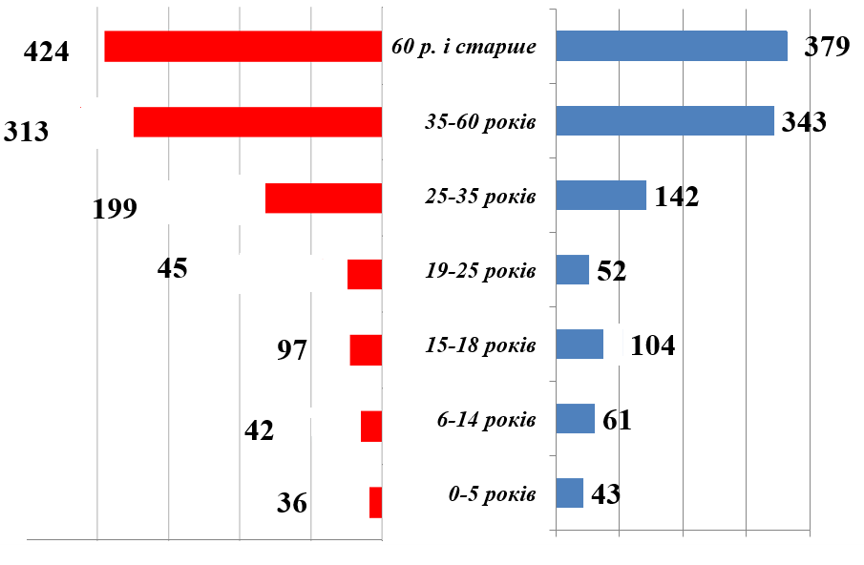
Загальна кількість населення в 2043 році становитиме орієнтовно 2280 осіб
Віково-статева піраміда через 20 років

Slide 4
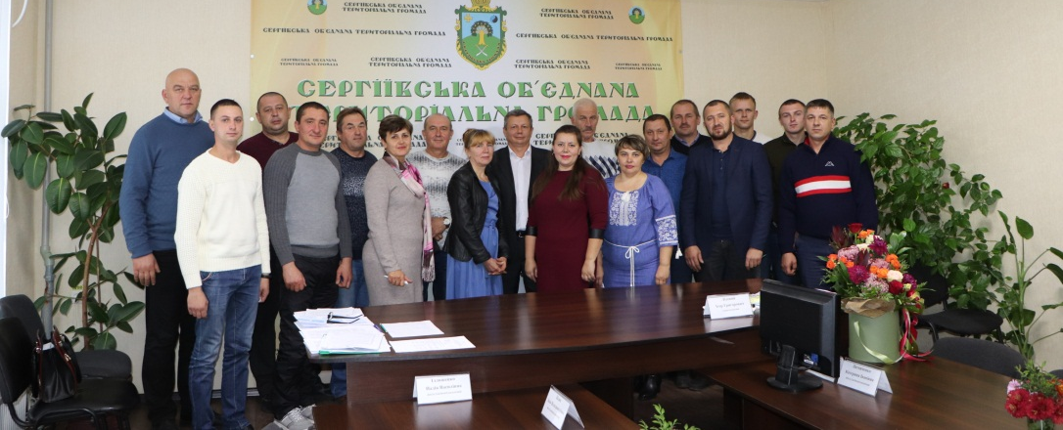
Депутатський корпус
Сергіївської сільської ради
Депутатів – 22;
Проведено сесій - 5;
Прийнято рішень - 137.

Slide 5

Виконавчий комітет Сергіївської сільської ради
14 членів виконкому
7 засідань
46 рішення
5 відділів
1 сектор
ЦНАП
33 працівника (працює 24)

Slide 6

Кадрова робота
Прийнято розпоряджень сільського голови – 191;
Проведено консультацій, щодо заповнення електронних декларацій – 4.

Slide 7
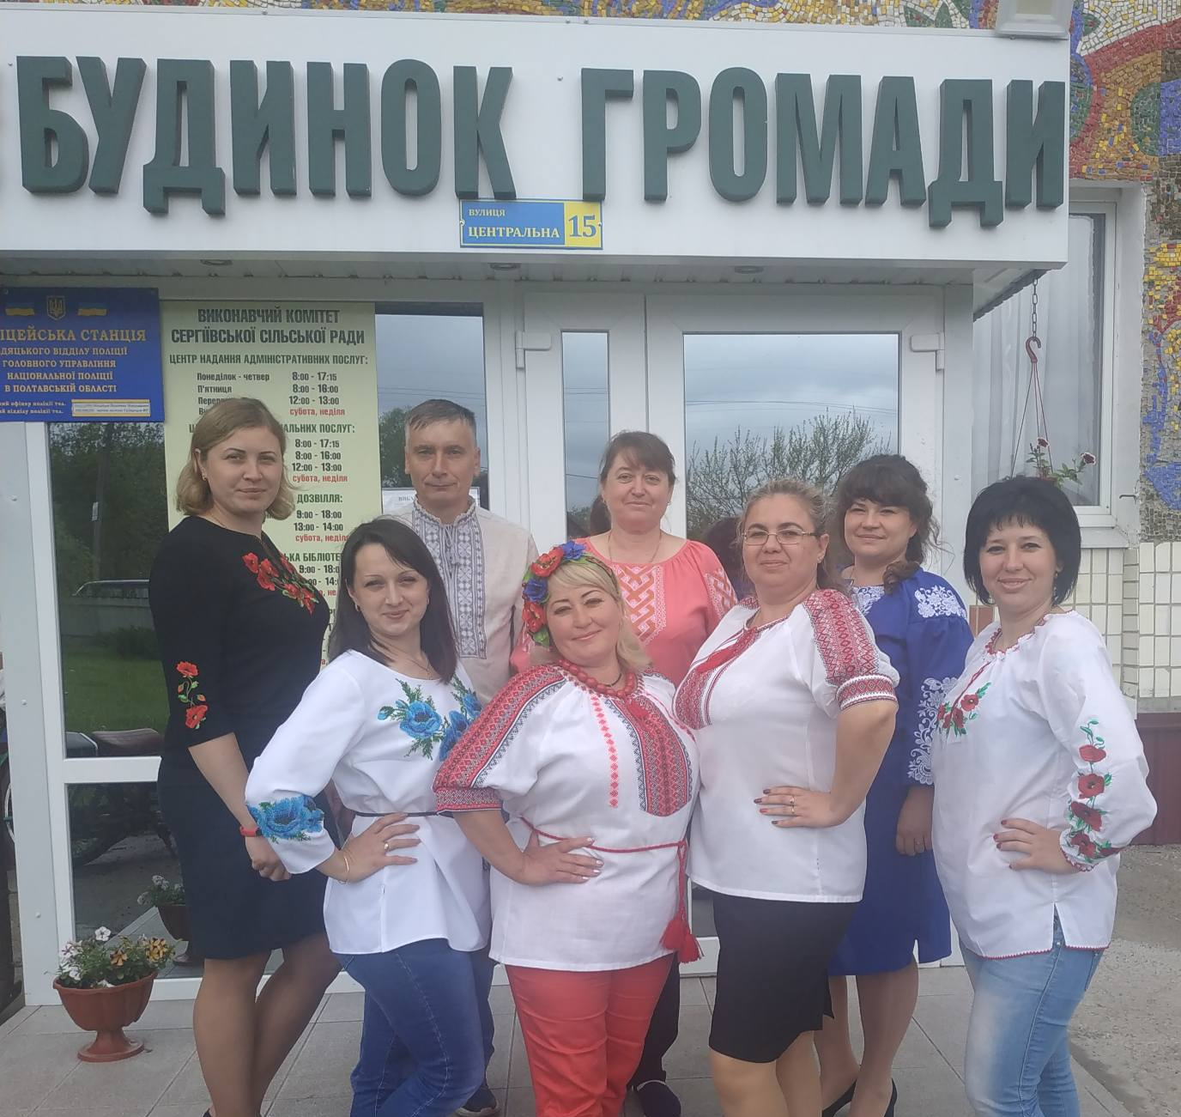
Діяльність ЦНАП
Загальна кількість адміністративних послуг – 175
Кількість наданих послуг за перше півріччя 2023 рік - 1976
Реєстрація місця проживання – 22
Видача витягу з реєстру територіальної громади – 832
Паспортні послуги – 854
Довідки про взяття на облік ВПО – 15
Послуги пов'язані з державною реєстрацією нерухомого майна -235
Послуги реєстрації актів цивільного стану - 18

Slide 8

Робота із зверненнями громадян
Надійшло звернень – 218
(з них 173 усних, 45 – письмових)

Slide 9
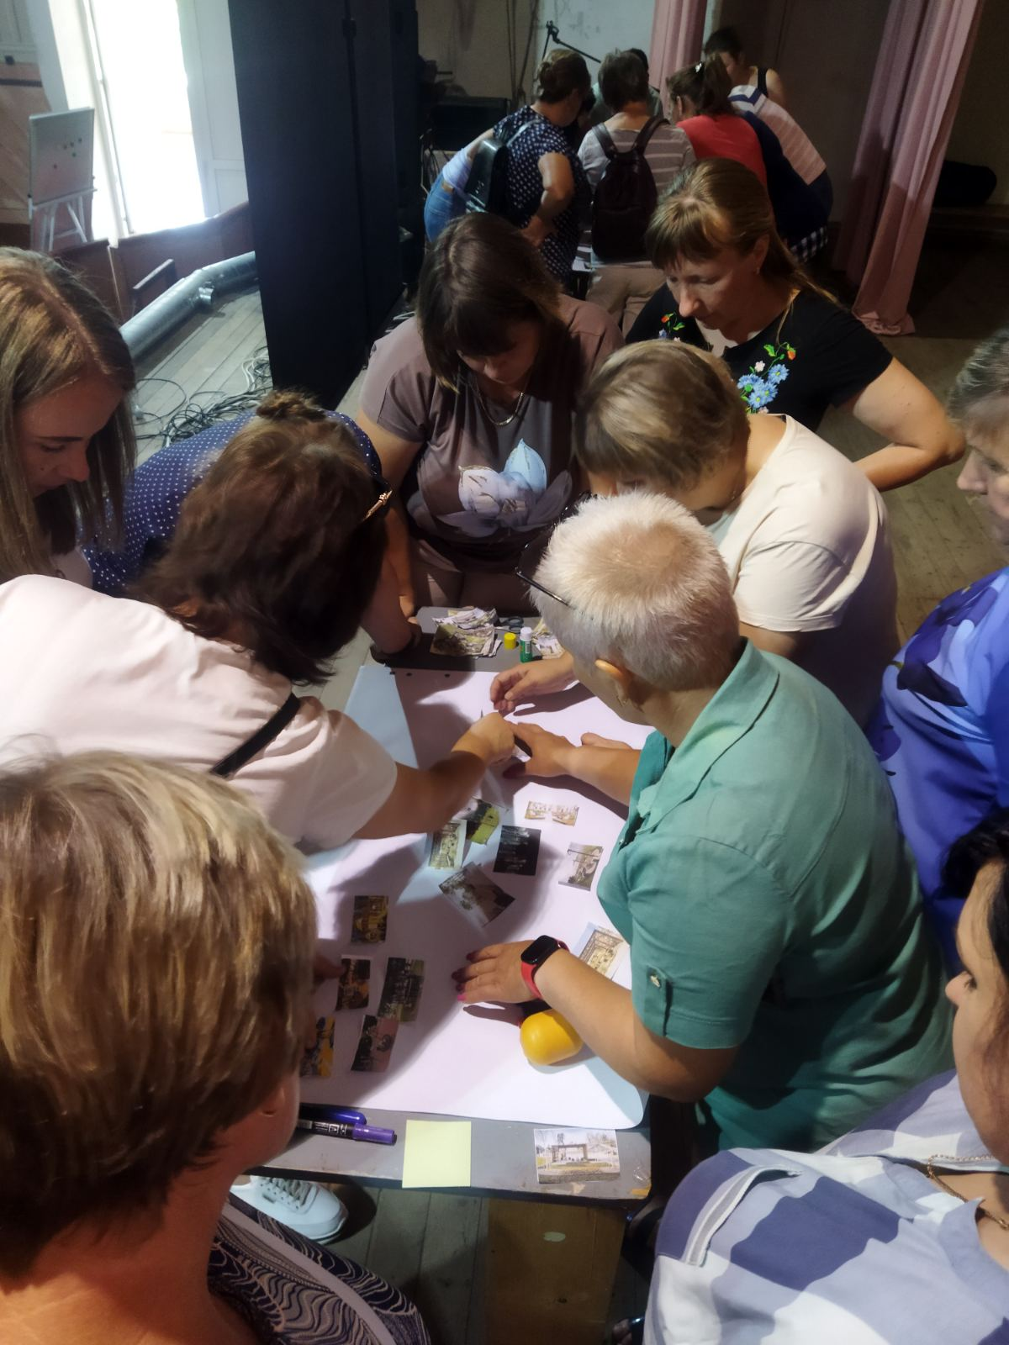
Проведено 4 громадських обговорення розвитку громади
В рамках проєкту «Людський вимір», що реалізується представництвом МОМ в Україні (проведено 3 діалогові сесії)
В рамках проєкту «Не залишити нікого осторонь» проведено громадські обговорення по створенню Програми відновлення Сергіївської сільської територіальної громади
Громадські обговорення в с. Розбишівка по розробці проєкту громадського простору
Громадські обговорення в с. Розбишівка по розробці проєкту громадського простору

Slide 10

Земельні відносини
За І півріччя 2023 року:
-підготовлено і прийнято 35 рішень сільської ради;
-триває інвентаризація земель територіальної громади – земель промисловості, природно-заповідного фонду, під полезахисними лісосмугами;
-передані в оренду земельні ділянки промисловості(зв’язку), господарські двори , для городництва.
-припинено дію договорів оренди на загальну площу 80,38 га.

Slide 11

Фонд підтримки підприємництва
Скористалися
ФОП Приступа Дмитро Іванович

Slide 12
Підтримка підприємців
ФОП Опришко Володимир Іванович
Конкурс «Підтримка мікробізнесу» від Міжнародної організації з міграції для придбання обладнання для заморозок
ФОП Кіріченко Олена Валеріївна
Конкурс міні грантів від ГО «Бізнес мережа сільських жінок» (обладнання для виробництва крафтових сирів)
ФОП Лобода Юлія Володимирівна
Державний грант на власну справу
ЗАГАЛЬНА СУМА ПІДТРИМКИ – 505,000 тис. грн.

Slide 13
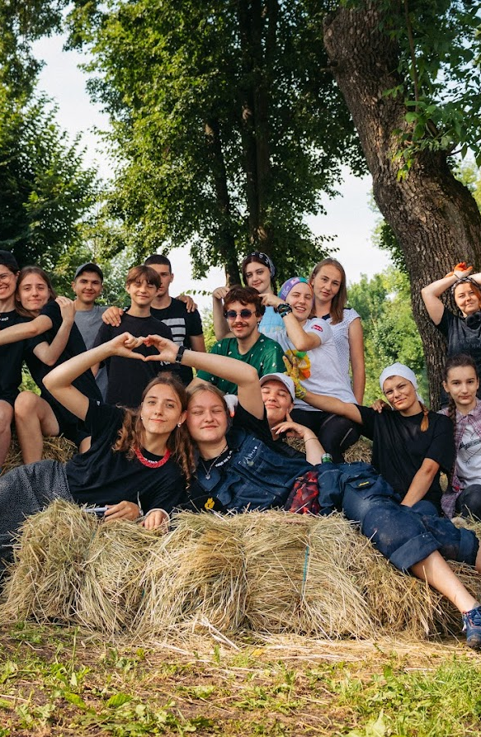
Залучення додаткових коштів
Благодійної організації «Право на захист» (матеріальний резерв)
Благодійний фонд «Відродження регіону» (обладнання для МКП)
Програма підтримки жіночих ініціатив «Сила Жінок» (придбання садового інвентаря)
Створення молодіжного простору в центральному парку с. Сергіївка спільно із ГО «Будуємо Україну Разом»
Проєкт «Добровольці-Вогнеборці»
Проєкт «Людський вимір» спільно з МОМ (технічне обладнання)
3 проєкти екологічних ініціатив
Загальна сума інвестицій для соціальних проєктів
1 032 333 грн
Загальна сума інвестицій за пів року 2023 року
1 537 333 грн

Slide 14
Стратегія розвитку
Підвищення економічної ефективності використання ресурсного потенціалу громади
Розвиток баготоукладної місцевої економіки
Розвиток людського капіталу
Створення безпечних умов для життя
Оновлення інфраструктури території
Оновлення діючої мережі доріг
Зростання малого і середнього бізнесу
Підвищення ефективності використання земельних, лісових, водних ресурсів громади
Розвиток спроможностей для громадянської активності жителів громади, молоді
Створення умов для молодих сімей
Поліпшення соціальної інфраструктури території
Впровадження високошвидкісного Інтернету
Розвиток системи поводження з ТПВ

Slide 15

Головні цифри бюджету за І півріччя 2023 року

Slide 16
Структура доходів та виконання
 | Фактично за І півріччя 2022 рік | План за І півріччя 2023 року | Фактично за І півріччя 2023 рік | % в порівнянні з 2022 роком
Податкові надходження | 31 310 830 | 39 135 700 | 40 016 676 | 128 %
Неподаткові надходження | 38 090 | 21 440 | 76 032 | 200 %
Офіційні трансферти | 6 210 221 | 8 115 095 | 8 046 724 | 130 %

Slide 17
Структура власних доходів бюджету
Податок та збір на доходи фізичних осіб ( ПДФО) -
12 790 620 грн
Рентна плата за користування надрами – 13 089 838 грн
Податок на майно – 12 326 259 грн
Єдиний податок – 1 793 418 грн
Неподаткові надходження –
76 032 грн

Slide 18
Структура власних доходів бюджету в порівнянні з Іпівріччям 2022 роком
 | Фактично за І півріччя 2022 року | Фактично за І півріччя 2023 року | % порівняння
ПДФО | 5 805 231 | 12 790 620 | 221
Рентна плата | 15 437 687 | 13 089 837 | 85
Податок на майно | 7 801 000 | 12 326 259 | 158
Єдиний податок | 1 192 144 | 1 793 418 | 151
Акцизний податок | 13 292 | 16 542 | 125

Slide 19
Рента плата – 3 442 422 грн

Slide 20

Головні видатки
за І півріччя
2023 року

Slide 23
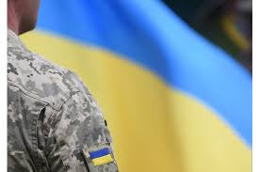
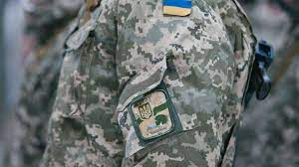
Територіальна оборона – 564,590 тис. грн
Придбання основ для маскувальних сіток – 34,240 тис. грн.
Придбання (приціла, далекоміра, монокулятора, моноблоку і інше) – 70,850 тис. Грн.
Одноразова виплата сім’ї ЗСУ (новопризваному) – 80,000 тис.грн.
Допомога для Херсонської області – 49,500 тис. Грн.
Одноразова допомога членам ДФТГ – 130,000 тис. Грн.
Передання субвенції на територіальну оборону Миргородському району – 100,000 тис. Грн.
Передання субвенції Управлінню Служби безпеки України – 100,000 тис. грн

Slide 24
Заклади дошкільної освіти – 2 191 140 грн
ЗДО «Перлинка»
ЗДО «Джерельце»
ЗДО «Ромашка»
Загалом 539 390 грн.
Загалом 1 069 587 грн.
Загалом 582 163 грн.
Заробітна плата – 436 506 грн.
Заробітна плата – 897 188 грн.
Заробітна плата – 392 133 грн.
Предмети, обладнання , матеріали та інвентар – 28 226 грн
Предмети, обладнання , матеріали та інвентар – 26 446 грн.
Предмети, обладнання , матеріали та інвентар – 7 698 грн.
Продукти харчування – 36 522 грн.
Оплата послуг (крім комунальних) – 16 500 грн.
Продукти харчування – 48 961 грн.
Продукти харчування – 97 529 грн.
Оплата послуг (крім комунальних) – 3 956 грн.
Оплата послуг (крім комунальних) –15 040 грн.
Оплата природнього газу – 107 680 грн.
Оплата електроенергії – 21 741 грн.
Оплата електроенергії – 33 384 грн.
Оплата електроенергії – 21 630 грн.

Slide 25
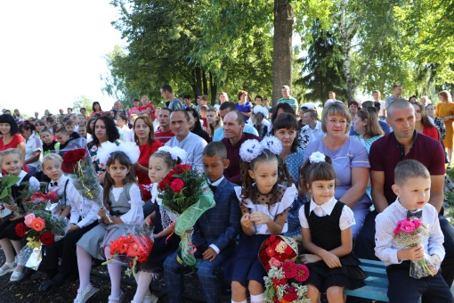
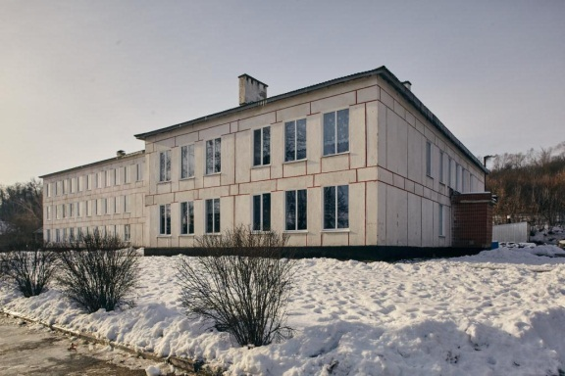
Сергіївський ліцей
Видатки всього – 4 061 140 грн.
Заробітна плата – 3 251 264 грн.
Предмети, матеріали, обладнання та інвентар – 351 046 грн.:
Придбання господарських товарів – 21 518 грн.;
Придбання дверей – 84 110 грн.;
Придбання для поточного ремонту – 56 718 грн.;
Придбання меблів – 19 780 грн.;
Придбання дизельного пального та бензину – 111 461 грн.
Продукти харчування – 201 290 грн.
Оплата послуг(крім комунальних) – 107 336 грн.:
Поточний ремонт каналізації – 22 884 грн.
Послуги з медогляду – 18 020 грн.
Послуги улаштування відкосів – 11 200 грн.;
Оплата електроенергії – 149 825 грн.

Slide 26
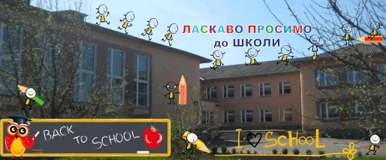
Розбишівська гімназія
Видатки всього – 3 995 867 грн.
Заробітна плата – 2 456 282 грн.
Предмети, матеріали, обладнання та інвентар – 289 192 грн.:
Придбання унітазів, плитки, перегородки – 148 331 грн.; придбання товарів для ремонту приміщення – 30 011 грн., придбання ліноліума – 41 000 грн., придбання дизельного палива, бензину – 56 187 грн.
Продукти харчування – 196 178 грн.
Оплата послуг(крім комунальних) – 963 507 грн.:
Поточний ремонт водопостачання – 47 757 грн., поточний ремонт в укритті – 799 164 грн.
Оплата електроенергії – 90 328 грн.

Slide 27
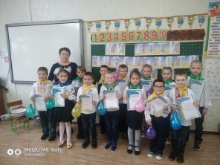
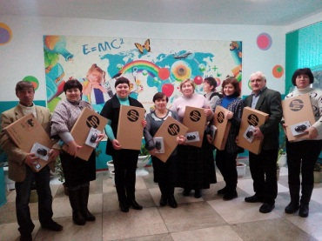
Качанівська гімназія
Видатки всього – 3 201 764 грн.
Заробітна плата – 2 533 712 грн.
Предмети, матеріали, обладнання та інвентар – 288 680 грн.: придбання дизельного палива, бензину – 158 648 грн., придбання мін.вати – 47 124 грн., придбання товарів для ремонту – 27 133 грн., придбання плівки гідроізолюючої – 17 325 грн.
Продукти харчування – 117 834 грн.
Оплата послуг(крім комунальних) – 36 808 грн.: Послуги по пот.ремонту автобусів – 13 937 грн., послуги з медичного огляду – 11 825 грн.
Оплата електроенергії – 52 334 грн.
Оплата теплопостачання – 172 396 грн.

Slide 28
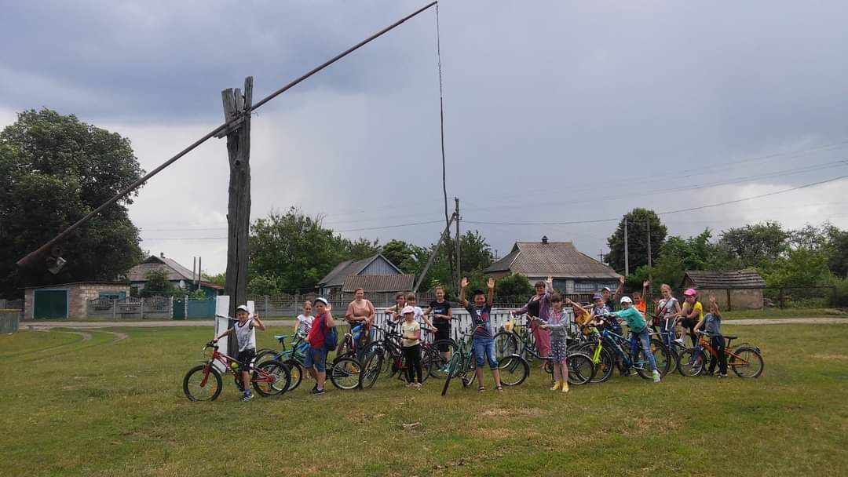
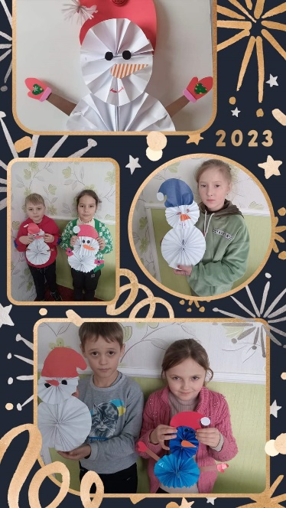
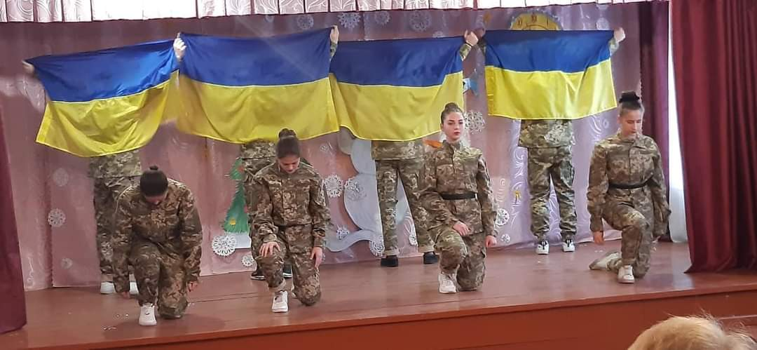
Позашкільна освіта
Гуртковою роботою охоплено 142 учні.
Відвідують гуртки при Центрі культури та дозвілля Сергіївської сільської ради 89 учнів (всього 5 гуртків: 1 – хореографічний (2 групи), 1 – вокальний (2 групи), 2 гуртки художньо-естетичного напрямку, 1 гурток туристсько-краєзнавчий). З них:
учні Розбишівської гімназії - 23 (11 – вихованці гуртка «Талановиті ручки», керівник Ольга Рябоконь, 12 – вихованці туристично-краєзнавчого гуртка «Розбишаки»;
учні Качанівської гімназії – 15 (вихованці гуртка «Креативне рукоділля, керівник Лариса Колесник);
учні Сергіївського ліцею 27 (вихованці гуртка хореографії, керівник Олена Мигаль).
При Центрі культури та дозвілля працюють гуртки сучасної пісні «Дзвіночок» та «Співаночки» (керівник Скляр Л.А.), в роботі яких бере участь 21 учень (14 – Розбишівська гімназія, 1 – Качанівська гімназія, 6-Сергіївський ліцей), а також із учнями старших класів проводяться заняття концертно-театральної бригади.

Slide 29
Центр культури та дозвілля –
1 481 851 грн.
Заробітна плата – 1 012 525 грн.
Предмети, матеріали, обладнання та інвентар – 37 028 грн.
Оплата послуг (крім комунальних) – 321 348 грн.
Оплата електроенергії – 75 255 грн.
Заклад | Загальна сума, грн
Сергіївський СБК | 729 379
Сергіївська бібліотека | 51 421
Розбишівський СБК | 290 182
Розбишівська бібліотека | 53 343
Новоселівський клуб | 103 990
Качанівський клуб | 186 633
Качанівська бібліотека | 66 903
Оплата природнього газу – 35 695 грн.
Послуги поточного ремонту актового залу в с. Сергіївка – 199 864 грн, послуги поточного ремонту котельні Розбишівського СБК – 98 826 грн.

Slide 30
Соціальний захист населення
Одноразова допомога при народженні | 110,000
Матеріальна допомога дітям з інвалідністю | 15,000
Матеріальна допомога на лікування | 35,000
Матеріальна допомога учасникам ЧАЕС, ВВВ, учасникам бойових дій в Афганістані, Чехословакії, АТО | 19,000
Грошова винагорода учасникам олімпіад та спортивних змагань | 44,500
Матеріальна допомога для дітей з інвалідністю | 12,000
Одноразова допомога членам ДФТГ | 130,000
Допомога на оплату житлово комунальних послуг та батькам загиблого учасника АТО | 20,000
Матеріальна допомога на поховання | 2,000
Допомога внутрішньо переміщеним особам | 19,700
Медичне обслуговування осіб, що постраждали в Чорнобильській катастрофі | 2,612

Slide 31
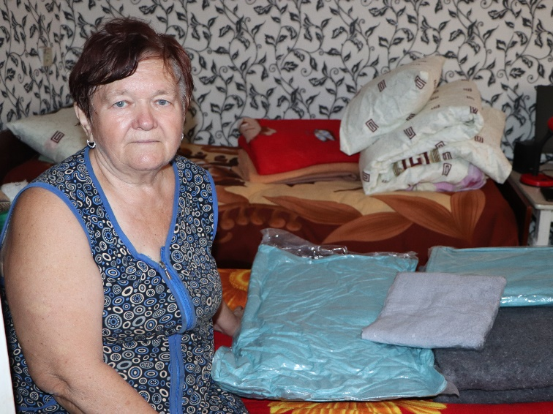
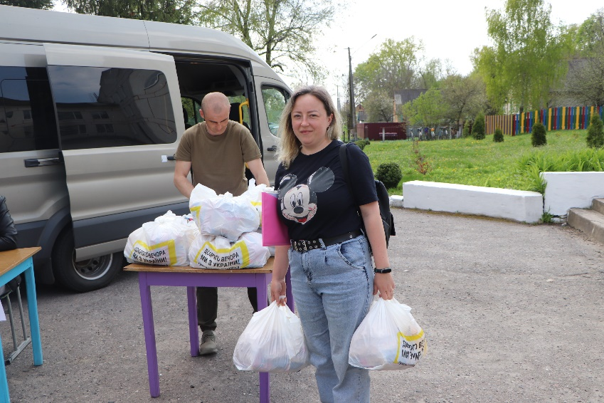
Центр надання соціальних послуг
Заробітна плата – 769 285 грн.
Предмети, матеріали, обладнання та інвентар – 17 203 грн.
Оплата послуг (крім комунальних) – 5 680 грн.
Надання соціальних гарантій фізичним особам – 82 549 грн.

Slide 32
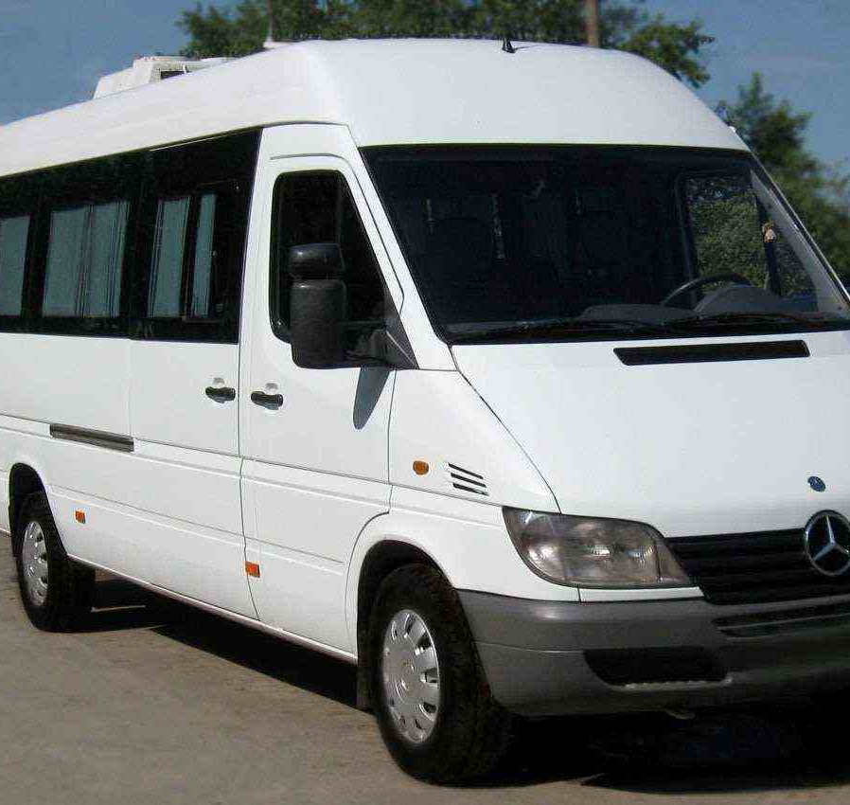
Компенсаційні виплати на пільговий проїзд автомобільним транспортом 280,467 тис.грн

Slide 33
Субвенції - 3 466,086 тис. грн.
Петрівко-Роменська місцева пожежна охорона – 446,740 тис.грн
Фонд підтримки підприємництва – 23,635 тис.грн
Дитяча музична школа – 314,848 тис. грн.
Трудовий архів – 13,366 тис. грн.
Центр реабілітації дітей-інвалідів – 18, 284 тис. грн.
КЗ «Гадяцький ЦПМСД» – 1 753,750 тис. грн.
КЗ Гадяцький центр професійного розвитку педагогічних працівників – 53,796 тис. грн.
Гадяцький інклюзивно-ресурсний центр – 15,296 тис. грн.
Гадяцька ЦРЛ – 276,371 тис. грн
Миргородській районній раді – 50,000 тис. грн
«Територіальна оборона» Миргородського району – 100,000 тис. грн.
Управлінню Служби безпеки України – 100,000 тис. грн.
Миргородській РВА – 150,000 тис. грн
Поліції – 50,000 тис. грн.
Пожежній охороні депо 6 (м. Гадяч) – 100,000 тис. грн.

Slide 34
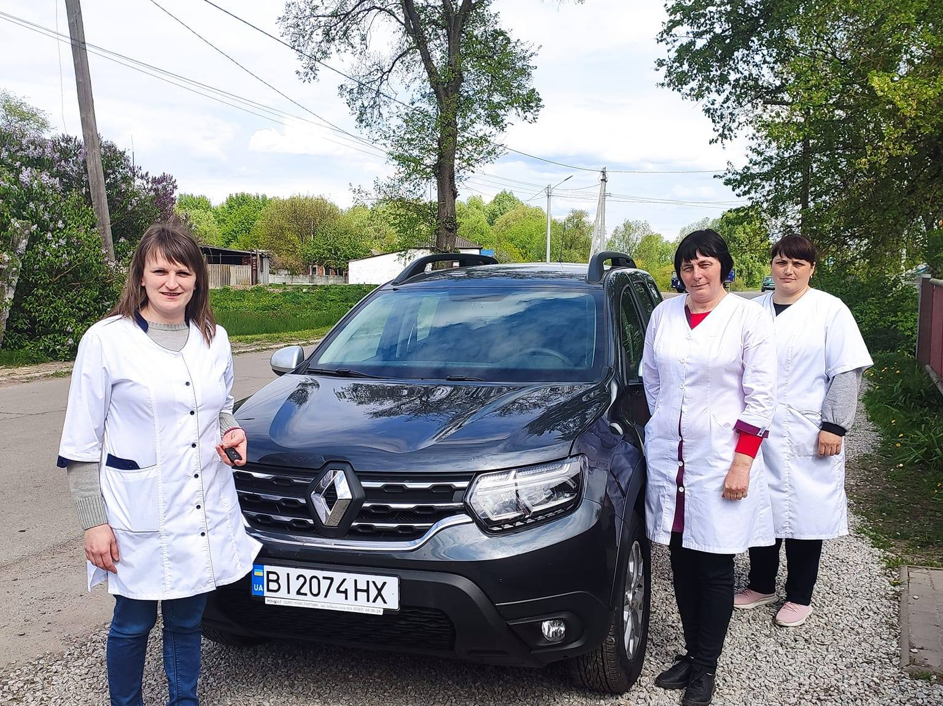
Придбання автомобіля для Сергіївської АЗПСМ – 853,260 тис. грн.

Slide 35
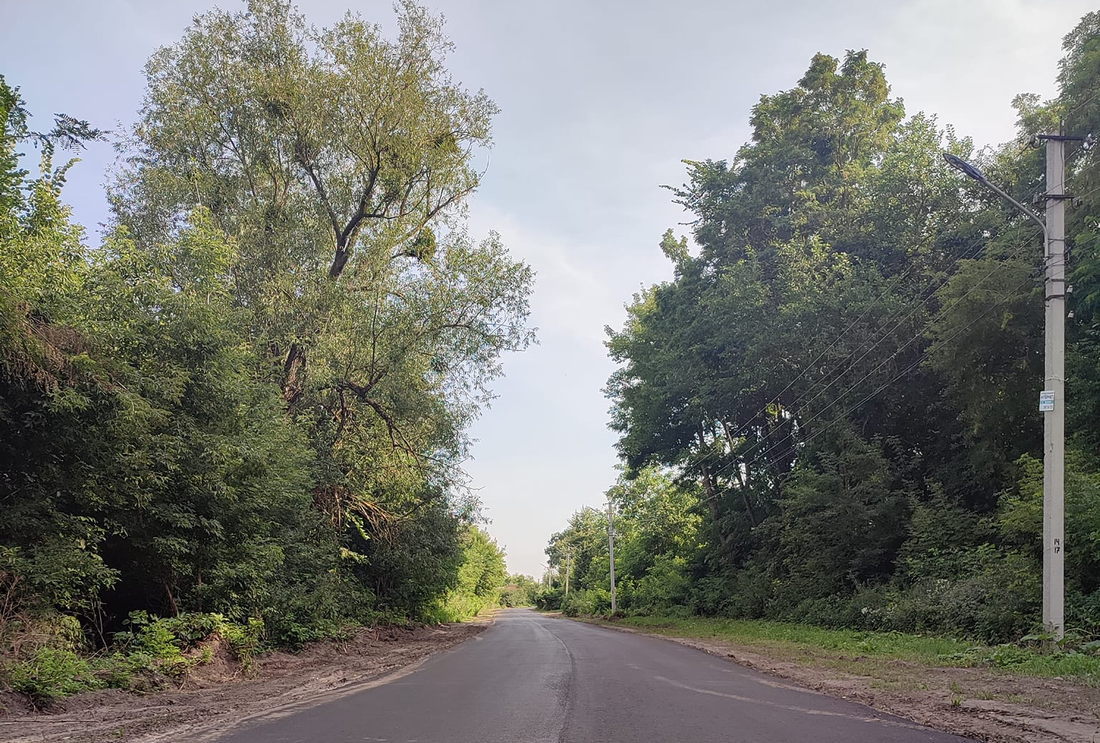
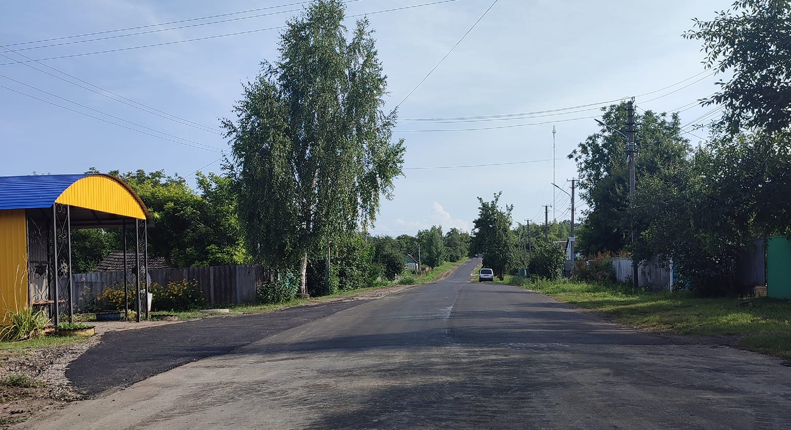
Розвиток інфраструктури доріг – 14 908 024 грн
Експлуатаційне утримання автомобільної дороги С170205\Розбишывка-Крамарщина\Веселе – 500,000 тис. грн.
Експлуатаційне утримання автомобільної дороги с170206 Лободине – Осняги – Харківці – 500,000 тис. грн.
Експлуатаційне утримання автомобільної дороги О 1702016 межа області – Розбишівка - /Т-17-05/ – 6 000,000 тис. грн.
Експлуатаційне утримання автомобільної дороги О 1702030 с. Сергіївка – Петрівка-Роменська – Комишня – 3 500,000 тис. грн.
Експлуатаційне утримання автомобільної дороги С171217 Погарщина – Качанове – ст. Венеславівка – 4 000,000 тис. грн.

Slide 36
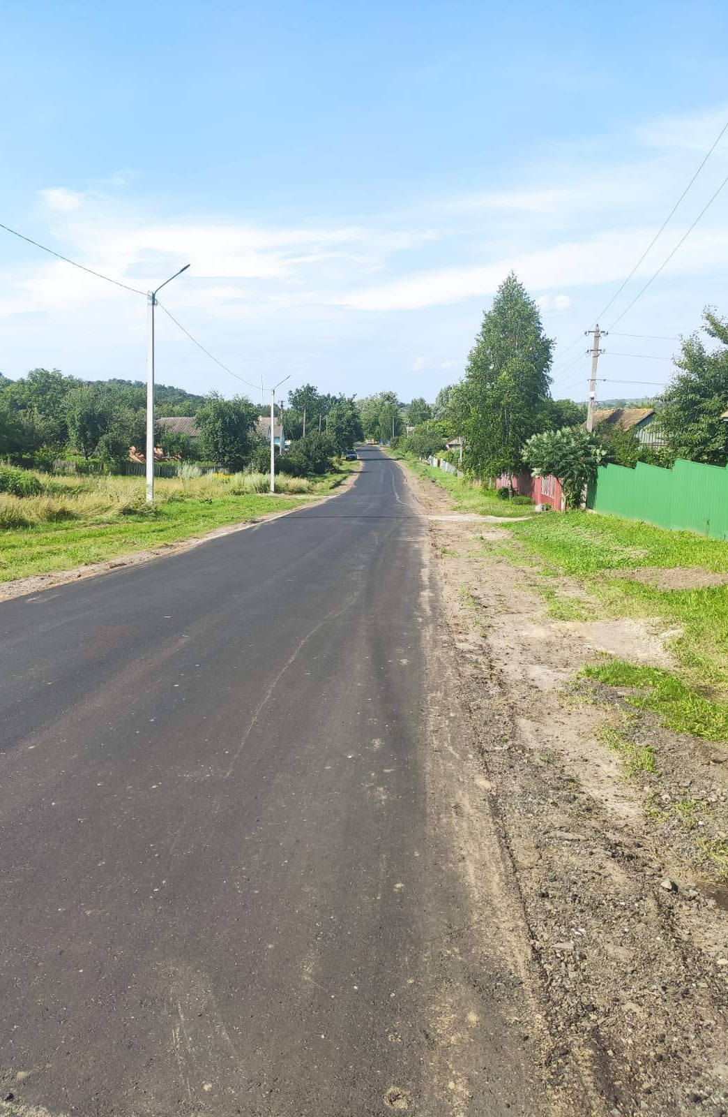
Поточний ремонт доріг
Поточний ремонт дороги в с. Новоселівка пров. Роміна – 109,773 тис. грн.
Поточний ремонт дороги в с. Новоселівка вул. Роміна – 198,965 тис. грн.
Послуги з виготовлення кошторисної документації – 99,287 тис. грн. (вул. Гадяцька та вул. Центральна в с. Качанове, вул. Перемоги в с. Сергіївка, вул. Лохвицька та вул. Сумська в с. Розбишівка.

Slide 37
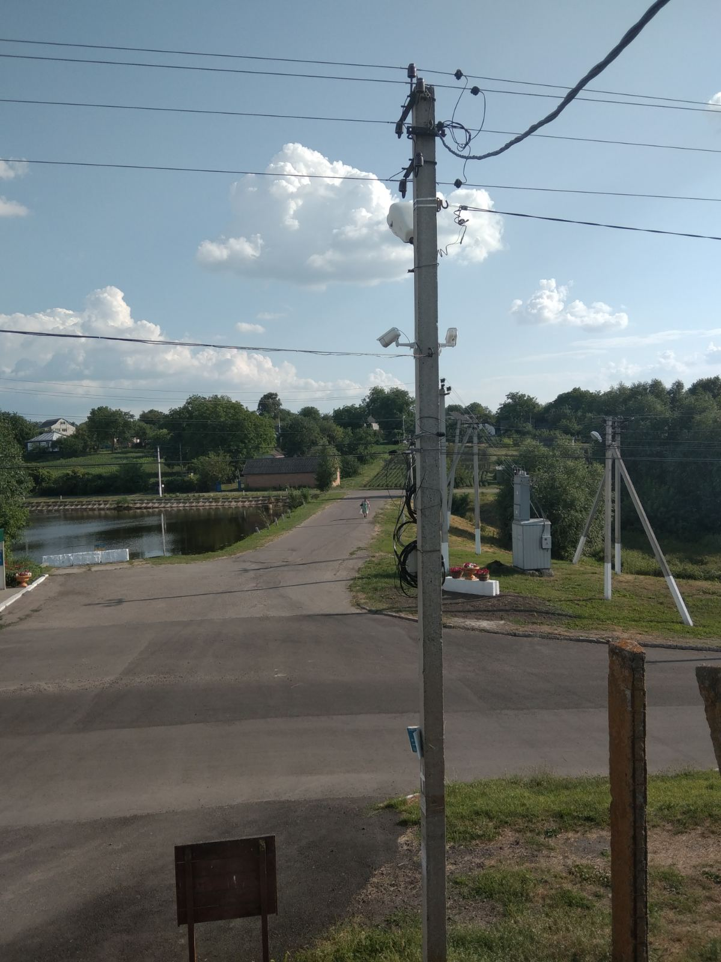
Водопостачання – 659,427 тис. грн
Благоустрій – 3 053,471 тис. грн
Встановлення камер відеонагляду – 179,960 тис. Грн.
Придбання труб – 250,643 тис. Грн.
Очистка свердловини с. Розбишівка – 349,684 тис. Грн.
Придбання насосів – 59,100 тис. Грн.
Придбання щебня – 650,000 тис. грн

Slide 38
Дякую за увагу!

